Slide 1
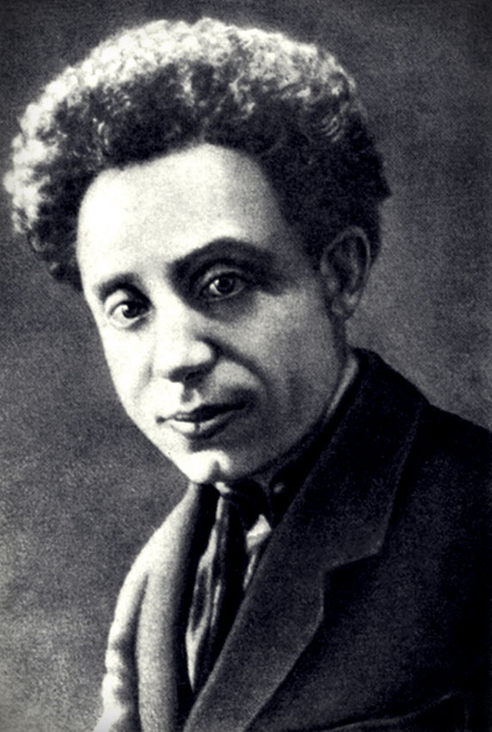
ЗМІТРОК БЯДУЛЯ
(1886-1941)

Slide 2
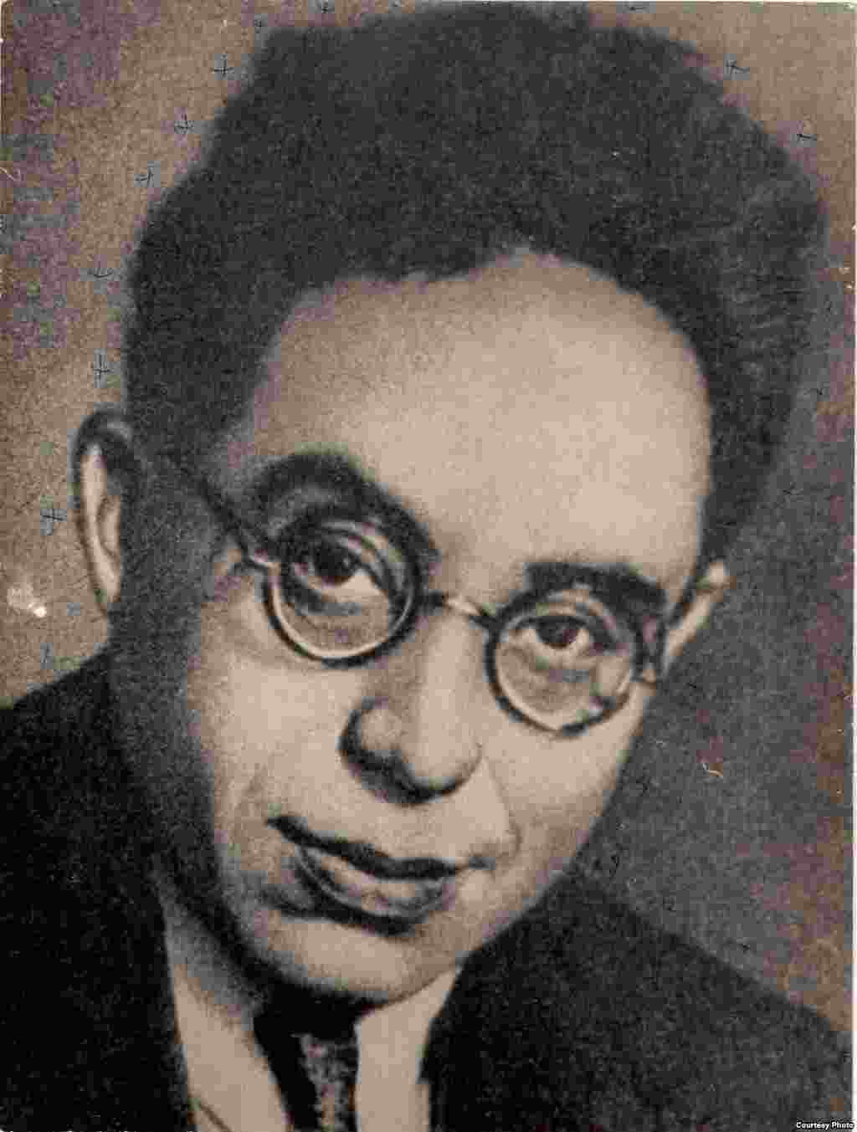
Гады маленства
Змітрок Бядуля (Самуіл Яфімавіч Плаўнік) нарадзіўся ў ў небагатай яўрэйскай сям'і.23 красавіка 1886 года ў вёсцы Пасадзец на Міншчыне. Бацька яго Хаім (Яфім) быў арандатарам, а зімой працаваў на лесанарыхтоўках. Часам ён займаўся дробным гандлем, любіў музыку — іграў на скрыпцы. Маці, Хана Плаўнік, працавала швачкай. Дзед, адзіны ў мястэчку каваль і меднік, меў уласную бібліятэку. Самуіл быў старэйшым сынам у вялікай і дружнай сям’і. Самуілу з самага дзяцінства прыйшлося дапамагаць па хаце і па гаспадарцы сваёй вялікай сям'і. На здольнасці і інтарэсы хлопчыка паўплываў бацька, які чытаў сваім дзецям кнігі. Будучы пісьменнік вучыўся ў пачатковай яўрэйскай школе . Малодшы брат Мацей — на мандаліне, сястра Марыя — на гітары

Slide 3
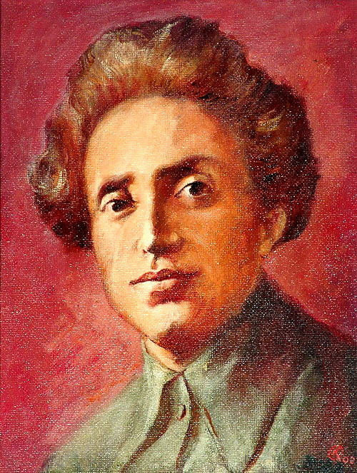
Творчая дзейнасць
У 1912 г. Бядуля пераехаў у Вільню, працаваў у канторы лесапрамыслоўца, затым у рэдакцыі «Нашай Нівы» разам з Янкам Купалам. Апавяданні, напісаныя Змітраком Бядуляй ў тыя гады, сталі класікай беларускай літаратуры.
Да ранняй лірыкі З. Бядулі прымыкае яго першы зборнік імпрэсіяністычных замалёвак «Абразкі» (1913), якія толькі адсутнасцю рыфмы адрозніваюцца ад вершаў. У большасці сваіх імпрэсій пісьменнік звяртаўся да прыроды, імкнуўся супрацьпаставіць убогаму вясковаму жыццю яе вечна маладую, зменлівую прыгажосць. Сапраўднай класікай у гісторыі беларускай літаратуры сталі апавяданні З. Бядулі, напісаныя ў гэтыя ж гады: «Пяць лыжак заціркі» (1912), «Маладыя дрывасекі» (1914), «На каляды к сыну» (1913), «Велікодныя яйкі» (1913), «Летапісцы» (1914).

Slide 4

Вялікую ролю ў творчым вызначэнні будучага пісьменніка адыграла беларуская газета «Наша ніва». З ёй юнак пазнаёміўся ў Даўгінаўскай бібліятэцы ў 1908 годзе.

Slide 5
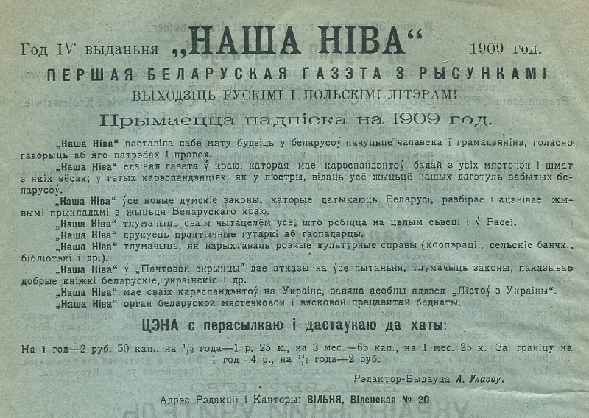

Slide 6
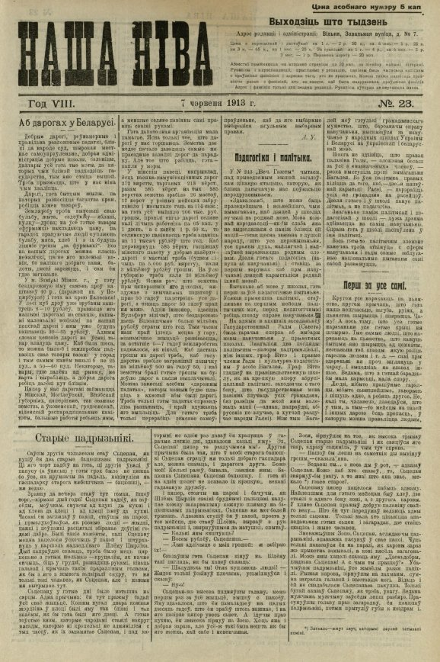

Slide 7

1912

Slide 8

1914

Slide 9

1913

Slide 10

1913

Slide 11
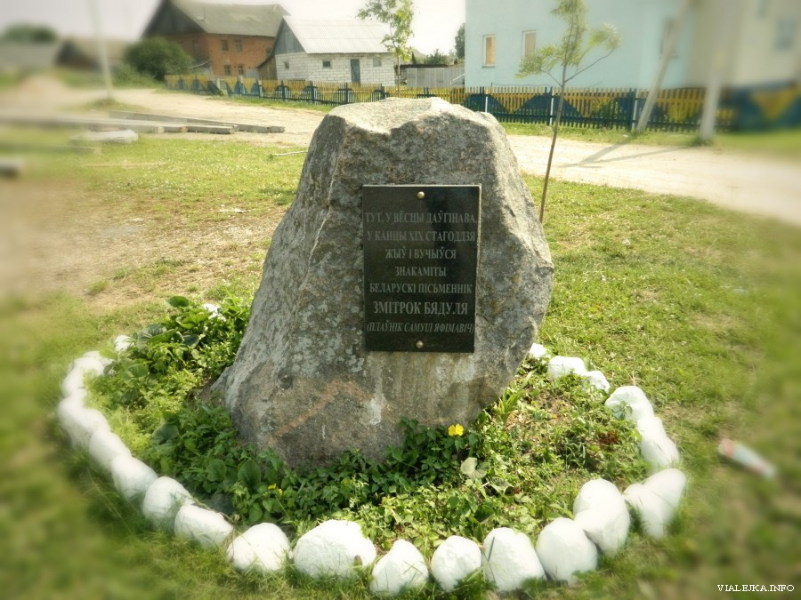
Пасля Кастрычніцкай рэвалюцыі некалькі год працаваў у газеце «Савецкая Беларусь» і інш. газетах, быў рэдактарам дзіцячага часопіса «Зоркі». У 1923 яны ўвайшлі ў першую кнігу апавяданняў З. Бядулі «На зачараваных гонях». У гэтых апавяданнях пісьменнік малюе тагачаснае цяжкае вясковае жыццё, часта без надзеі на будучае. Героі многіх апавяданняў — дзеці, якія галадаюць, не маюць магчымасці развіваць свае здольнасці .
У 1926 г. пачаў працаваць у Інстытуце беларускай культуры, рэдагаваў краязнаўча-этнаграфічны часопіс «Наш край».

Slide 12
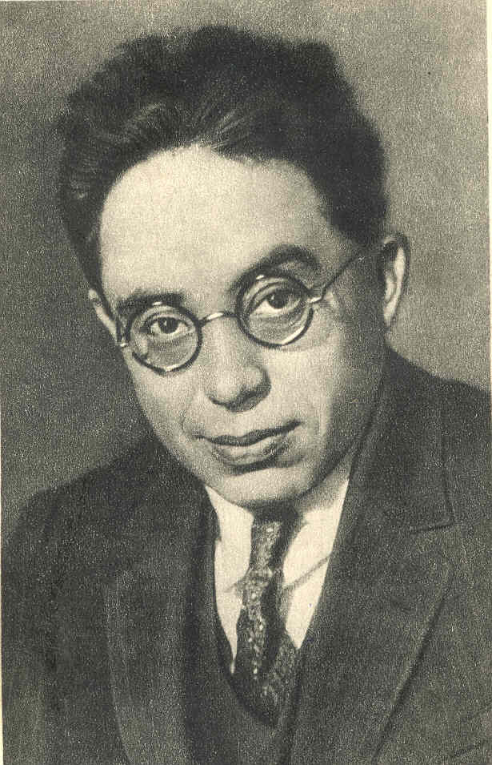
Для дзяцей выдадзены кнігі «Качачка-цацачка» (1927, казка), «Вясной» (1928, вершы), «Гаспадарка» (1930, вершы), «Мурашка-Палашка» (1939, вершаваная казка), «Люцік» (1940, верш), «Хлопчык з-пад Гродна» (1940, паэма).

Slide 13
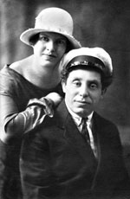
Сям'я
Жонка — Марыя Ісакаўна Плаўнік (дзявочае прозвішча Шыркес; 1900—1984), дзеці Зоя (1929—1975) і Яфім(1934).

Slide 14
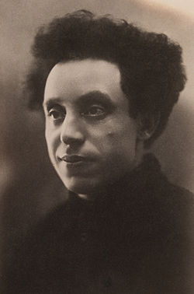
У кан. 1930-х Змітрок Бядуля напісаў дзве аўтабіяграфічныя аповесці «Набліжэнне» (1935) і «У дрымучых лясах» (1939). Апошнім яго творам стала аповесць-казка «Сярэбраная табакерка» (1940). Упершыню яна цалкам была надрукавана толькі ў 1953 г. У аснове сюжэта аповесці матывы народнай казкі пра тое, як дудар-паляшук паланіў смерць, запазычаныя з фальклорных запісаў А. Сержпутоўскага. З народнай казкі З. Бядуля зрабіў філасофска-павучальную прытчу аб барацьбе дабра і зла, жыцця і смерці.
Памёр Змітрок Бядуля ў 1941 г.

